Slide 1





Machine Learning in Finance
Übersicht
Strategie
Datenbereinigung
Algorithmen
Resultate
Skizzierung unserer Vorgehensweise
Fehlende Datenwerte
Ausreisser
Kategorische Einteilungen
Ausgewählte Algorithmen
Messung der Performance
Optimierung durch Feature Engineering
Bewertung unserer Resultate
Leistung und Verbesserungs-möglichkeiten

Slide 2
01
Strategie
Wie sollen wir die Datenset bereinigen?
Generelle Übersicht erhalten
Basierend Grenzwerten Entscheidung treffen
Welche Algorithmen kommen in Erwägung?
LDA/ QDA
Decision Tree/ Random Forests
Artificial Neural Network
Wie vergleichen wir die Resultate?
Vergleich mit Benchmark
Untersuchen der Confusion Matrix
Wie können wir die Rohdaten verbessern?
Reduzierung der Features auf KPI‘s
Ergänzen von weiteren Indikatoren

Slide 3

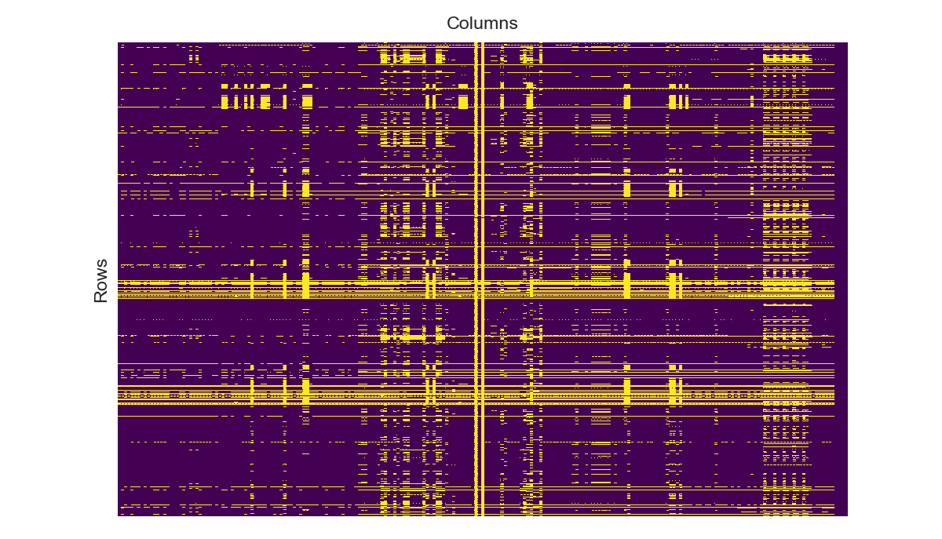
Datenbereinigung
Fehlende Daten
Threshhold für Spalten & Zeilen bei 50% der Werte.
Für die restlichen fehlenden Werte wird der Median verwendet
Datenset:
Fehlende Daten (Gelb), Gegebene Werte (Violett)
Total Spalten: 226 Spalten
Total Reihen: 22’077 Reihen
Anzahl an Reihen die übrig bleiben nach der Entfernung durch…
Unterschreiten des Grenzwertes: 19’807 Reihen
Ausreisser: 11’579 Reihen
Ausreisser
Werden entfernt falls sie nicht zwischen dem 1 bis 99 Perzentil liegen
String Eigenschaften
String Values werden mit Dummy Variablen ersetzt

Slide 4
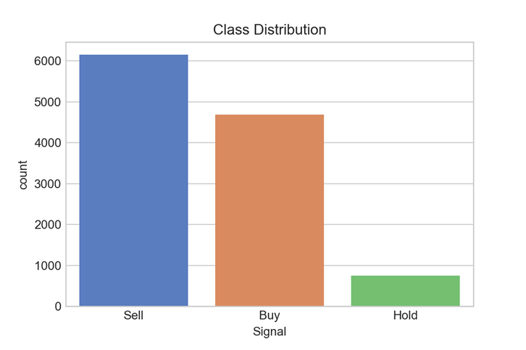
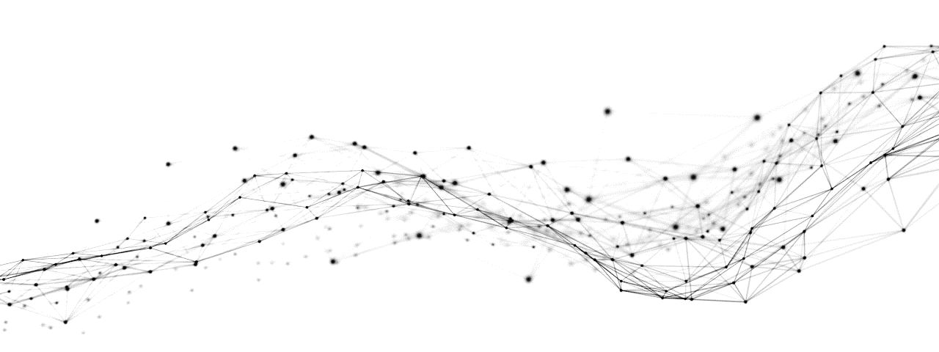
Algorithmen
Machine Learning in Finance
Bemerkungen
LDA/ QDA
Test Size für jeden Algorithmus: 30%
Unbalanced Data (Sell: 6’153, Buy: 4’681, Hold: 745)
Benchmark: 53.14% falls man nur Sell vorhersagt
→ Performance Measure: Accuracy
Decision Trees
Random Forest
Artificial Neural Network

Slide 5
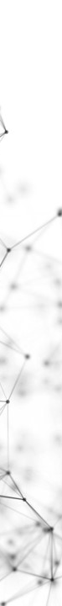
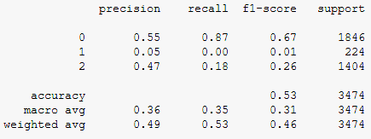
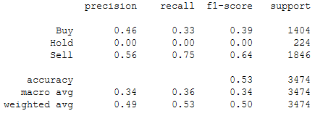
01
02
Linear Discriminant Analysis
Decision Trees
Daten eher linear
Besser als QDA
Kann qualitative Indikatoren schätzen
Hohe Varianz die durch starke Indikator beeinflusst werden
 |  | Zuteilung
 |  | Buy | Hold | Sell
Tatsächlich | Buy | 1611 | 11 | 224
 | Hold | 175 | 1 | 48
 | Sell | 1148 | 10 | 246
 |  | Zuteilung
 |  | Buy | Hold | Sell
Tatsächlich | Buy | 470 | 0 | 934
 | Hold | 83 | 0 | 141
 | Sell | 460 | 0 | 1386

Slide 6
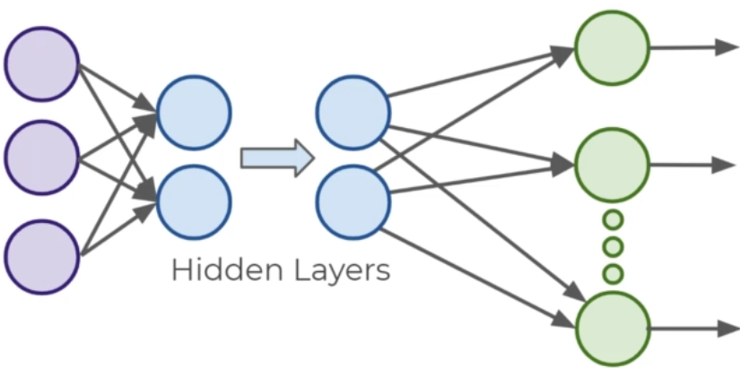
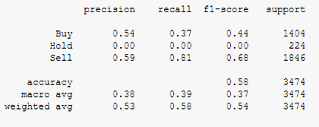
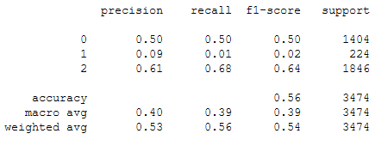
Buy
Hold
Schichten
03
04
Sell
Random Forest
Artificial Neural Network
Modell basierend Decision Trees
Erstellt k verschiedene Vorhersagen, in der jede Vorher-sagen nur eine Teilmenge m von Indikatoren erhält
Netzwerk aus verschiedenen Neuronen
Unser Modell besteht aus 4 Schichten
Modell hat 300 Perioden
 |  | Zuteilung
 |  | Buy | Hold | Sell
Tatsächlich | Buy | 581 | 0 | 823
 | Hold | 80 | 0 | 144
 | Sell | 456 | 2 | 1388
 |  | Zuteilung
 |  | Buy | Hold | Sell
Tatsächlich | Buy | 698 | 10 | 696
 | Hold | 110 | 2 | 112
 | Sell | 584 | 11 | 1251

Slide 7
Machine Learning
Optimierung Random Forest
Grundmodell hat eine Präzision von 58%
2. Imbalance
4. Cross Validation
Klassifikation
K - Fold
Upsampling von Buy und Hold auf die Anzahl von Sell. Unterteilung Zuvor:
Sell 6’153
Buy 4’681
Hold 745
Accuracy: 83%
Dies führt zu Data Leakage. Deshalb haben wir zuerst Daten in Train/Test gesplittet und dann rebalanced:
Accuracy danach: 55%
Verwerfen wir
Training set wurde in 5 Sets unterteilt
Accuracy: 57%
Keine Verbesserung
Verwerfen wir
1. Feature Selection
3. Feature Engineering
5. Feature Engineering
Akad. Ausbildung
PCA
Macroeconomic data
Auswahl von 15 Input-variablen aus 5 Bereichen:
Multiples
Carhartt Model
Erfolgsrechnung
Bilanz
Kennzahlensysteme
Accuracy: 56%
Keine Verbesserung
Verwerfen wir
Ersetzen alle Features mit den 10 stärksten Komponenten aus dem PCA
Accuracy: 54%
Verschlechterung
Verwerfen wir
Konsumentenstimmung
Yield Curve
Leading Indicators
Arbeitslosenrate
Accuracy: 62%
Verbesserung
Übernehmen wir

Slide 8
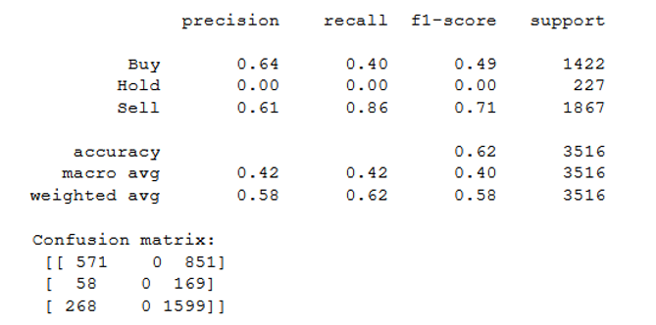
Machine Learning in Finance
Resultate
Modell: Random Forest
Modell hat immer noch Probleme zur Einschätzung der Hold Klassifikation
Modell ist etwa 9% besser als wenn man nur Sell tippen würde
Unser Modell: Präzision von 62%

Slide 9
Machine Learning in Finance
Rückblick
Highlights
Verbesserungsmöglichkeiten
Einblick in das strategische Planen, Ausführen und Reflektieren eines Projekts in Machine Learning
Verständnis für verschiedenen Algorithmen in Supervised Machine Learning
Aneignung von Wissen was man auch an andere Algorithmen verwenden kann
Gruppieren der Unternehmen aus den verschiedenen Jahren
Umgang mit Outliers verbessern
sehr viele Datenpunkte wurden bei uns entfernt

